Slide 1
한미약품
포트폴리오
스토리보드

Slide 2


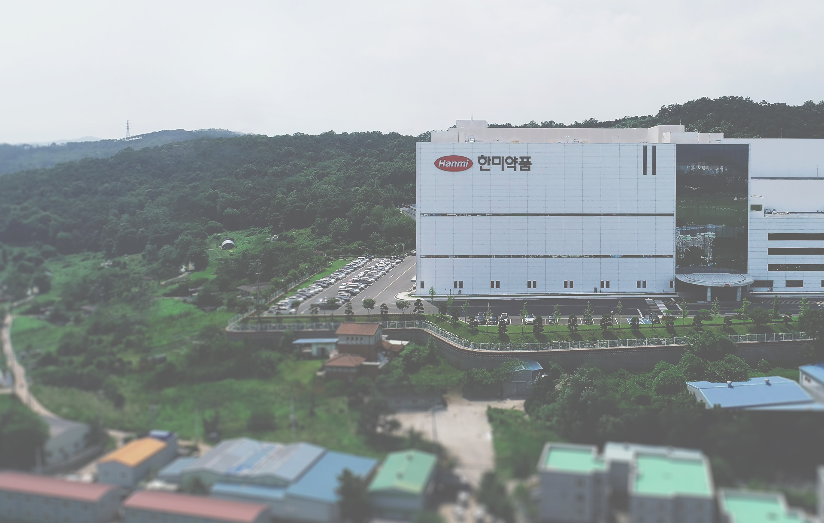
스토리보드-main
Create publisher LeeChangJae
기업 제품 연구 CSR 투자 고객 채용

Slide 3
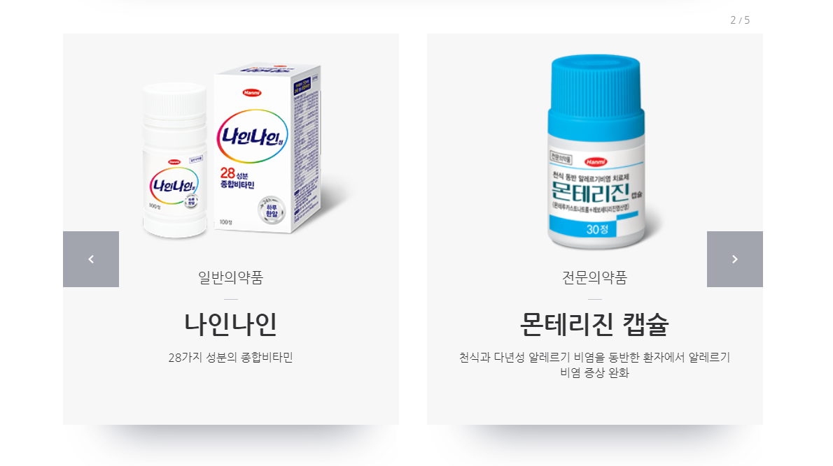
스토리보드-제품슬라이드
Create publisher LeeChangJae
기업 제품 연구 CSR 투자 고객 채용

Slide 4
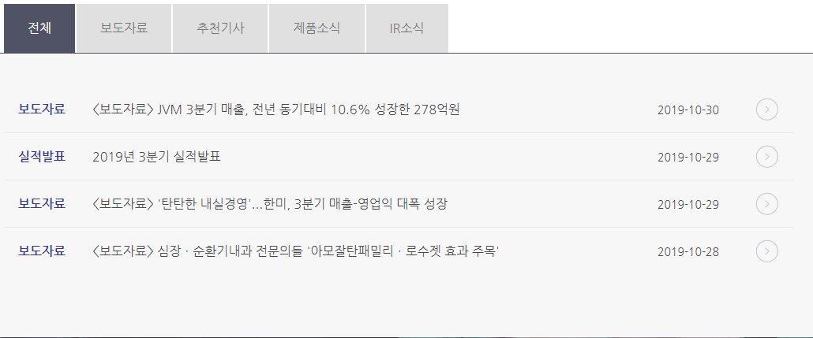
스토리보드-게시판
Create publisher LeeChangJae
기업 제품 연구 CSR 투자 고객 채용

Slide 5

스토리보드-현황
Create publisher LeeChangJae
기업 제품 연구 CSR 투자 고객 채용

Slide 6

스토리보드-footer
Create publisher LeeChangJae
기업 제품 연구 CSR 투자 고객 채용
전자공고 | 개인정보처리방침 | 신규업체품목등록
FAMILY SITE
서울특별시 송파구 위례성대로 14 대표번호 02 410 9114
소비자상담실 : 080-916-9000
투자문의 02-410-0404 [SSL 보안프로그램 적용]
한미약품은 더욱 안심하고 신뢰할 수 있는 서비스를 제공하기 위해 최선을 다하고 있습니다.
© Hanmi Pharm.Co.,Ltd.

